Slide 1
J-PARC RCSにおける機械学習を用いた ペイントバンプ電源用任意波形の生成
2025.12.08@JAEA Tokai Mirai Base
杉田萌
日本原子力研究開発機構 J-PARCセンター
Notes:
日付と場所を追記

Slide 2
内容
J-PARC RCSのペイントバンプ電磁石
本研究の背景
波形の調整方法
台形波形の予測
減衰波形の予測
まとめ
Notes:
内容を追記

Slide 3
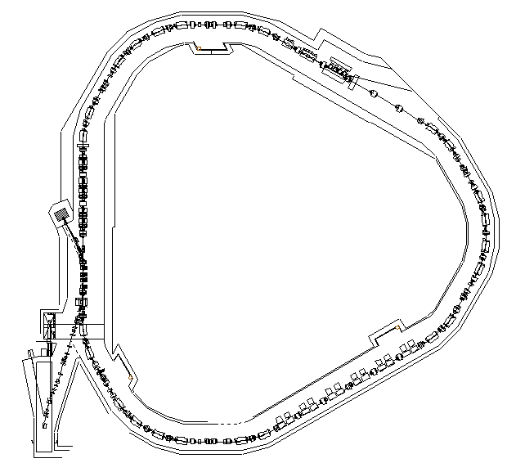
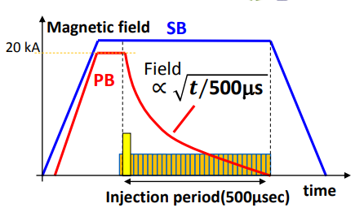
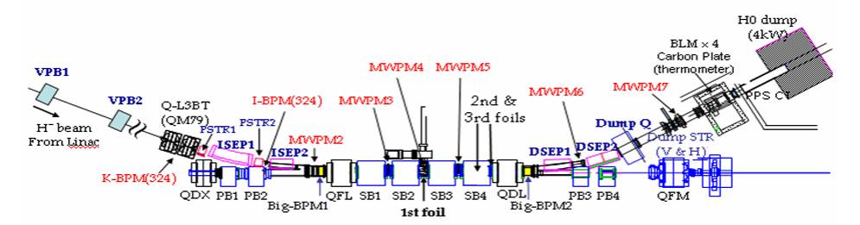
J-PARC RCSのペイントバンプ電磁石
RCS入射部
500μsの時間内に入射ビームを 先に周回していた周回ビームに合流 ⇒電流密度の大きい大強度ビームを生成
ペイントバンプ電磁石
ビームの周回軌道を制御し1MWの大強度ビームを生成 ⇒ペインティング入射
水平ペイントバンプ電磁石 4台 垂直ペイントバンプ電磁石 2台
出射部
MLFへ出射
MRへ出射
RCS入射部
周回ビーム
LINACから入射
入射時間500µsで減衰する電流を出力
図. J-PARC RCSの概略図
垂直ペイントバンプ1
H⁻ビーム
垂直ペイントバンプ2
周回ビーム
周回ビーム
水平ペイントバンプ1,2
水平ペイントバンプ3,4
原田寛之 PASJ2008 p349-351
図. RCS入射部の機器配置

Slide 4
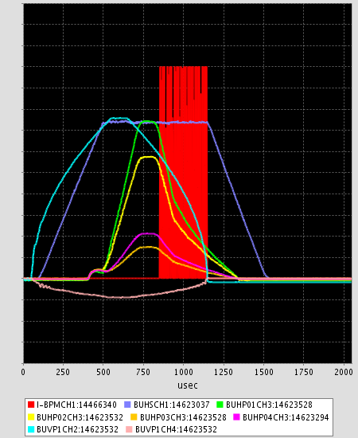
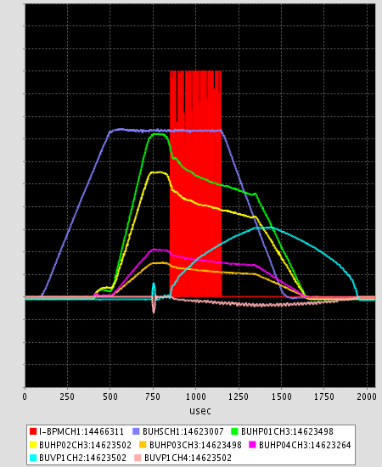
ペイントバンプ電磁石の特徴
ビーム試験で使用する台形波形やペインティング入射で使用する減衰波形など任意波形を出力可能
MLF用とMR用に各々異なる出力パターンを25 Hz のパルスショット毎に変更可能
実際に使用する波形の種類
(台形波形5種×6台)＋{減衰波形5種×(MLF＋MR)×6台}＝90パターン
位相空間上の広がり
位相空間上の広がり
ビーム入射期間
ビーム入射期間
水平ペイント1
水平ペイント1
水平ペイント2
水平ペイント2
水平ペイント3
水平ペイント3
水平ペイント4
水平ペイント4
I [A]
垂直ペイント1
垂直ペイント1
垂直ペイント2
垂直ペイント2
t [µsec]
t [µsec]
MLF行き
MR行き
Notes:
90パターンの文字を大きくした。

Slide 5
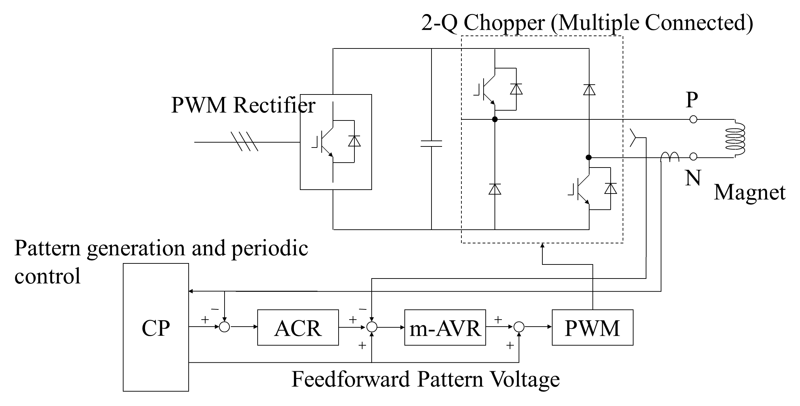
ペイントバンプ電磁石電源の基本構成
IGBT
IGBT
出力電流(モニタ)
IGBT制御信号
指令電流
指令電圧
イタレーションして調整
ペイントバンプ電源
スイッチのON/OFF高速切替え(54kHz×12多重並列＝648 kHz) ⇒電圧を制御することで電流波形を形成する
IGBT制御信号の形成が制御の核心
指令電流波形(Feed back) → 目標波形
指令電圧波形(Feed forward) → 調整波形
指令電流波形と出力電流波形の偏差 ±1.0％
指令電圧波形だけを調整し、 目標波形に近づける
Notes:
指令電圧 目標波形 の文字色を変更し大きくした。

Slide 6
本研究の背景
課題
1つの波形パターン調整に1時間程度（必要パターン数90） ⇒パターン調整の時間短縮 ⇒時間が限られるビーム試験の効率化
パターン調整はエキスパート(ペイントバンプ担当者)に限られる ⇒未経験者もパターン調整可能 ⇒様々な波形パターン調整可能
目的
指令電圧波形と出力電流波形における非線形の関係をニューラルネットワーク(NN)で記述
目標電流波形を出力できる指令電圧波形を瞬時に予測
Notes:
（必要パターン数90）を追加

Slide 7
ペイント波形の調整
12bitで入力
2048
2048
0(＝4096)
0(＝4096)
2049
2049
目標電流
500 kHz(2μs)
指令電圧
500 kHz(2μs)
指令電流(リファレンス電流)
指令電圧
手順1：コミッショニングGrからの要求に合わせた目標電流パターン（指令電流）を作成する
手順２：目標電流パターンを出力する電圧パターン（指令電圧）を作成する
Notes:
電流→目標電流に変更
指令電流、指令電圧を追記

Slide 8
ペイント波形の調整
29kA
29kA
0V
0V
PS
-29kA
-29kA
出力電流
手順３：オシロスコープを用いて指令電圧による出力電流を測定
手順４：指令電流と出力電流を比較
精度不足：手順2に戻り、再調整
Notes:
出力電流波形の色を緑に変更（p.9の出力電流と合わせた）。
指令電流と出力電流の文字色を変更。
「出力電圧」を「指令電圧」に変更。
※出力電圧は測定していない。

Slide 9
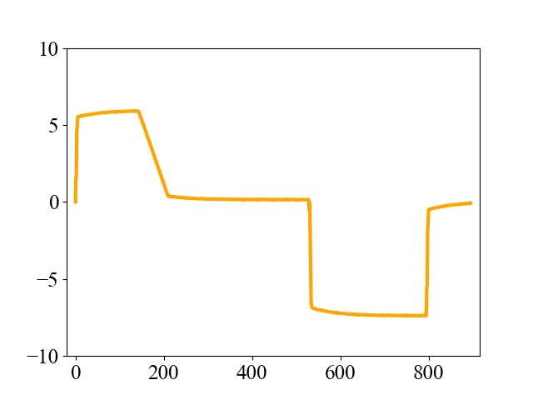
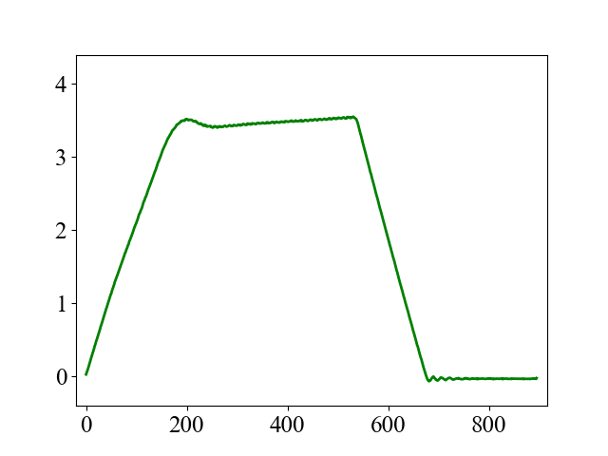
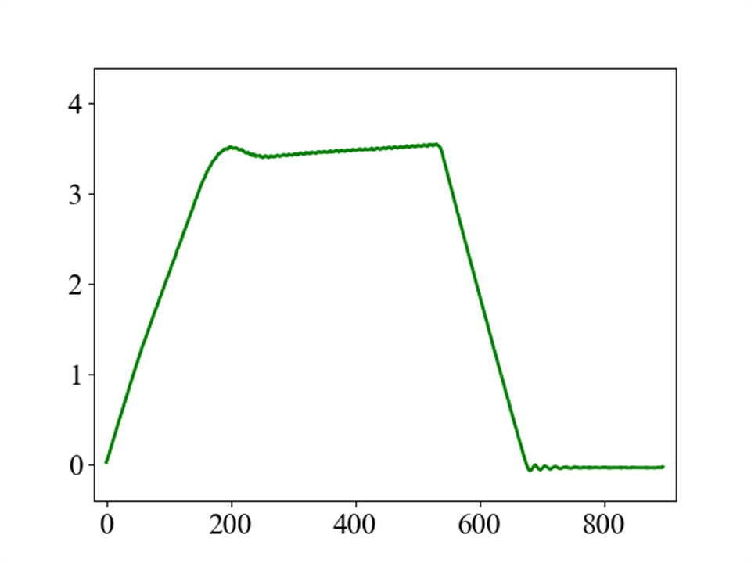

ペイントバンプ電源波形(台形)の学習
PS
学習
ペイントバンプ電源に 指令電圧波形を入力し 出力電流波形を測定 →学習データを作成する
測定した出力電流波形を NNに入力し指令電圧波形を出力できるように学習させる
Voltage (V)
Command V
Output I
Current (kA)
Time(arb. unit)
Time(arb. unit)
NN
Current (kA)
Output I
(NN input data)
Voltage (V)
Command V
(NN output data)
学習用データ数：450個
検証用データ数：50個
Time(arb. unit)
Time(arb. unit)
Notes:
p.11、p.14、p.15のように、NNが予測した電圧波形を赤色とすると、ここではオレンジ色では無くて赤色？
定義としては、手動で作った波形やこれまで使っていた電圧波形がオレンジ色になるのかな？
→ここは予測じゃないのでオレンジでOK

Slide 10
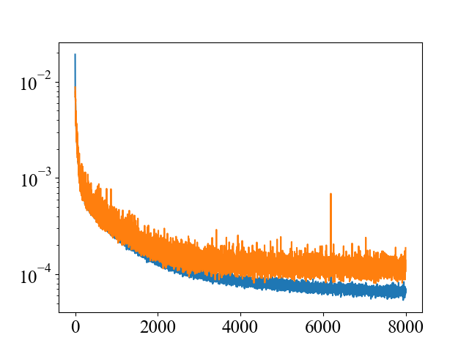
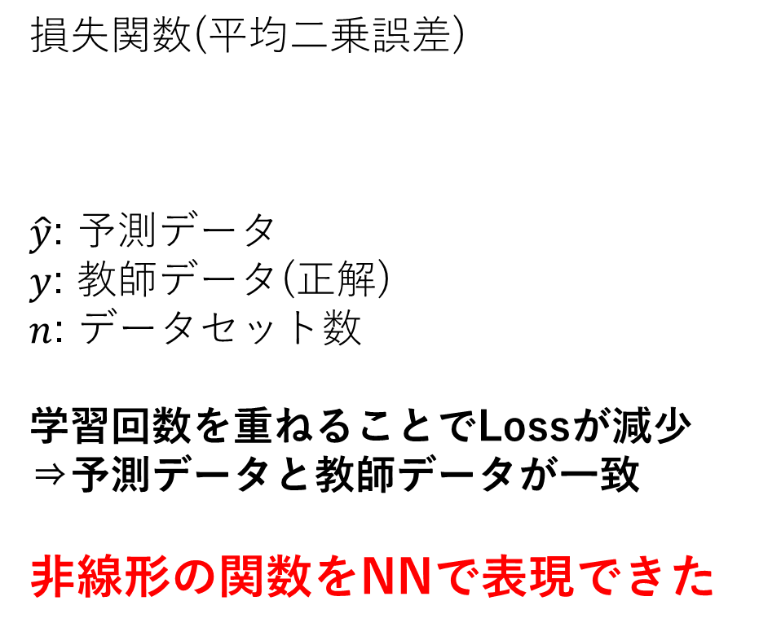
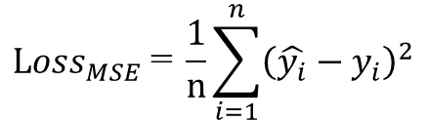
学習過程(台形)
損失関数(平均二乗誤差)
$\hat{y}$: 予測データ
$y$: 教師データ(正解)
$n$: データセット数
学習回数を重ねることでLossが減少 ⇒予測データと教師データが一致
非線形の関数をNNで表現できた
$$Loss_{MSE}＝\frac{1}{n}\sum_{i=1}^{n}{{\left(\hat{y_{i}}−y_{i}\right)}^{2}}$$
Loss
検証データ
学習データ
Epoch
図: 台形波形の学習過程

Slide 11
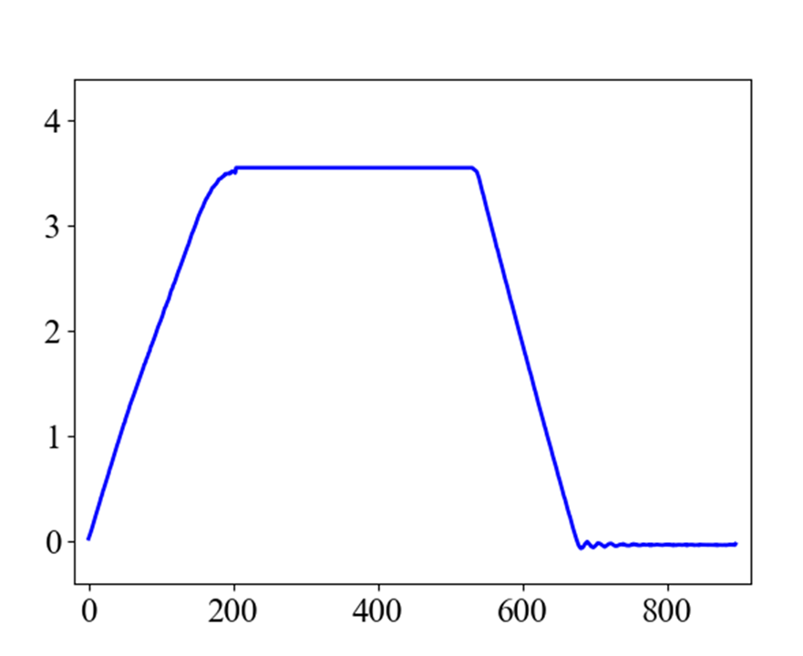
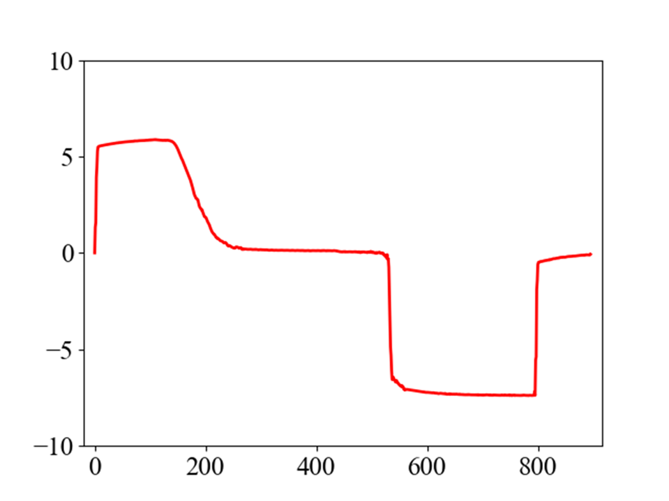
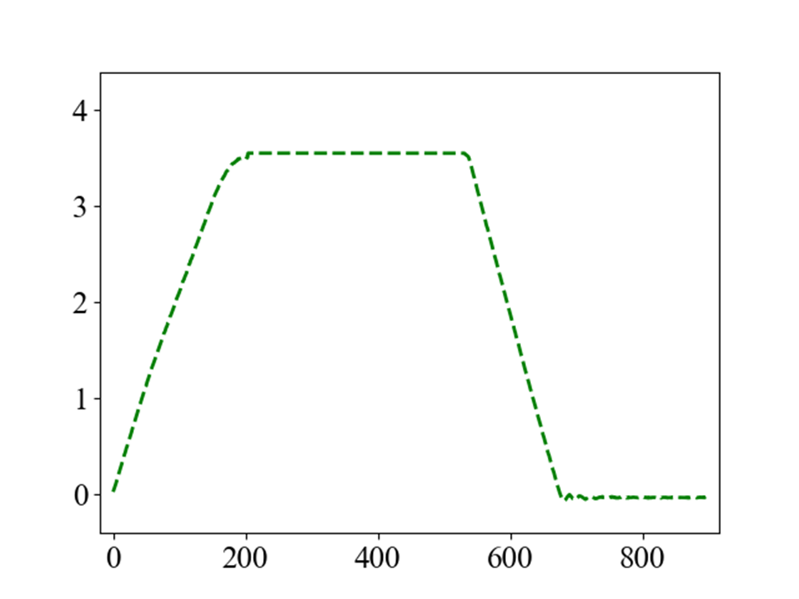
ペイントバンプ電源波形(台形)の確認
確認
学習済みNNに 指令電流波形(目標波形)を 入力し、指令電圧波形を予測させる
予測された指令電圧波形を ペイントバンプ電源に入力し、出力電流波形を確認する
NN
Predict V
Ideal I
Current (kA)
Voltage (V)
Time(arb. unit)
Time(arb. unit)
PS
Predict V
Output I
Current (kA)
Voltage (V)
？
Time(arb. unit)
Time(arb. unit)

Slide 12
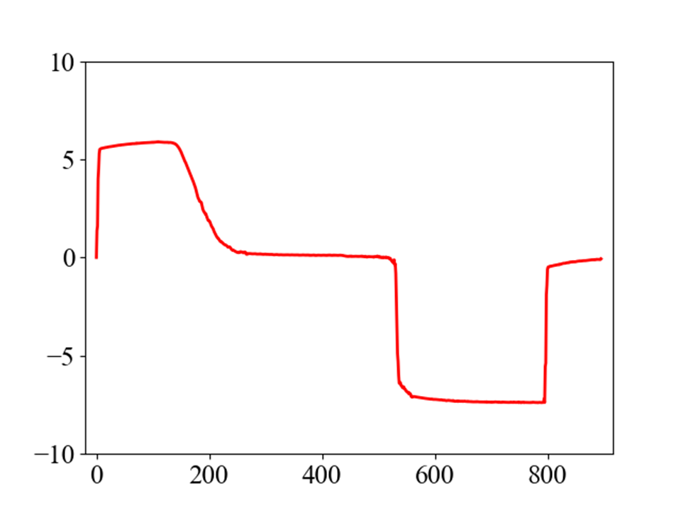
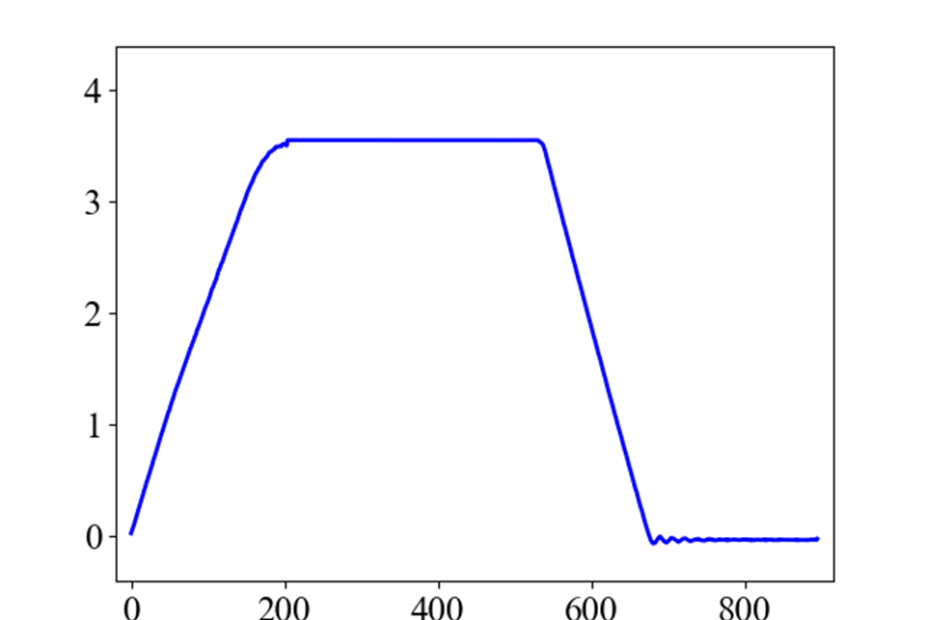
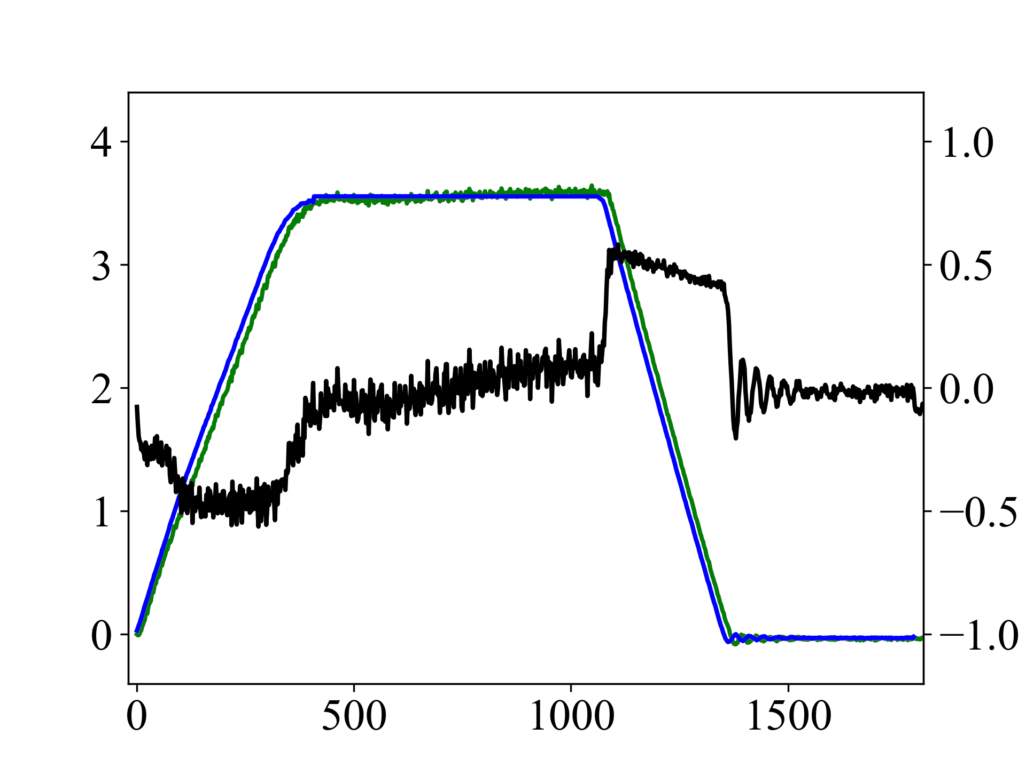
予測電圧波形の確認(台形)
学習済み
NN
Beam injection (500 µs)
Current (kA)
Voltage (V)
Ideal I
(left axis)
Output I
(left axis)
Time(arb. unit)
Time(arb. unit)
NNが予測した指令電圧波形
Current (kA)
Deviation (%)
目標とする電流波形
偏差±0.2％以内
Deviation
(right axis)
PS
予測に要した時間は数秒
NNが予測した電圧をペイントバンプ電源に入力
ビーム入射期間における欲しい電流波形と 出力電流波形の偏差±0.2％以内 ⇒要求精度を達成
Time (µs)
Notes:
ここでのOutput Iは緑色？！

Slide 13
減衰波形の予測
ビーム入射期間
ビーム入射期間
水平ペイント1
水平ペイント1
水平ペイント2
水平ペイント2
水平ペイント3
水平ペイント3
水平ペイント4
水平ペイント4
I [A]
垂直ペイント1
垂直ペイント1
垂直ペイント2
垂直ペイント2
t [µsec]
t [µsec]
MLF行き
MR行き
台形波形の予測は可能となった
⇒次は減衰波形

Slide 14
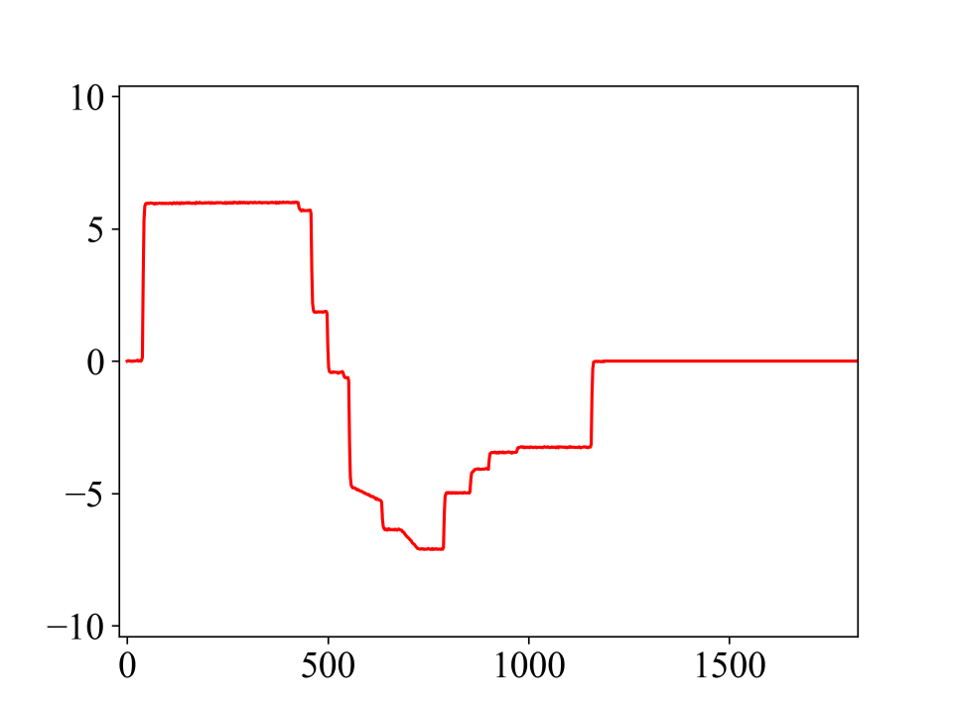
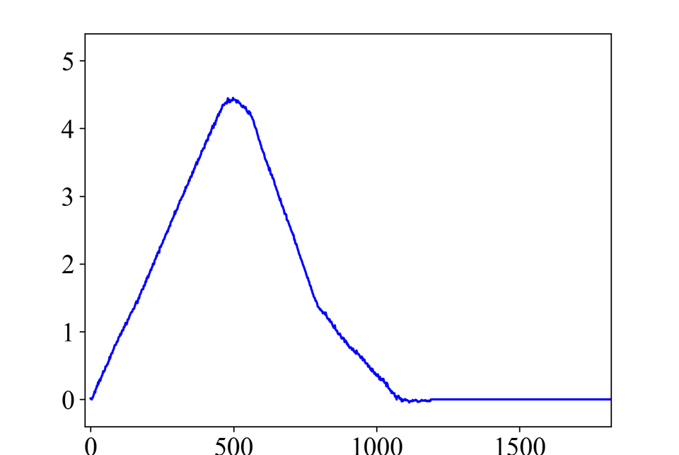
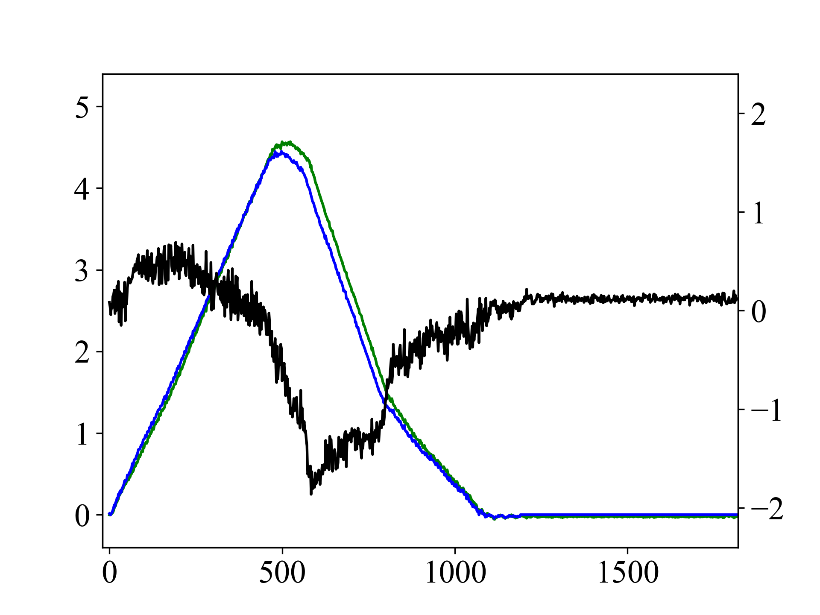
予測電圧波形の確認(減衰)
学習済み
NN
Beam injection (500 µs)
Current (kA)
Voltage (V)
Ideal I
(left axis)
Output I
(left axis)
Time(µs)
Time (µs)
目標とする電流波形
NNが予測した指令電圧波形
Current (kA)
Deviation
(right axis)
Deviation (%)
PS
NNが予測した電圧をペイントバンプ電源に入力
ビーム入射期間における目標とする電流波形と 出力電流波形の偏差±2.0％ ⇒要求精度達成できず
Time (µs)
Notes:
ここでのOutput Iは青色では無く緑色？！
±2.0％以内 → ±0.2％以内

Slide 15
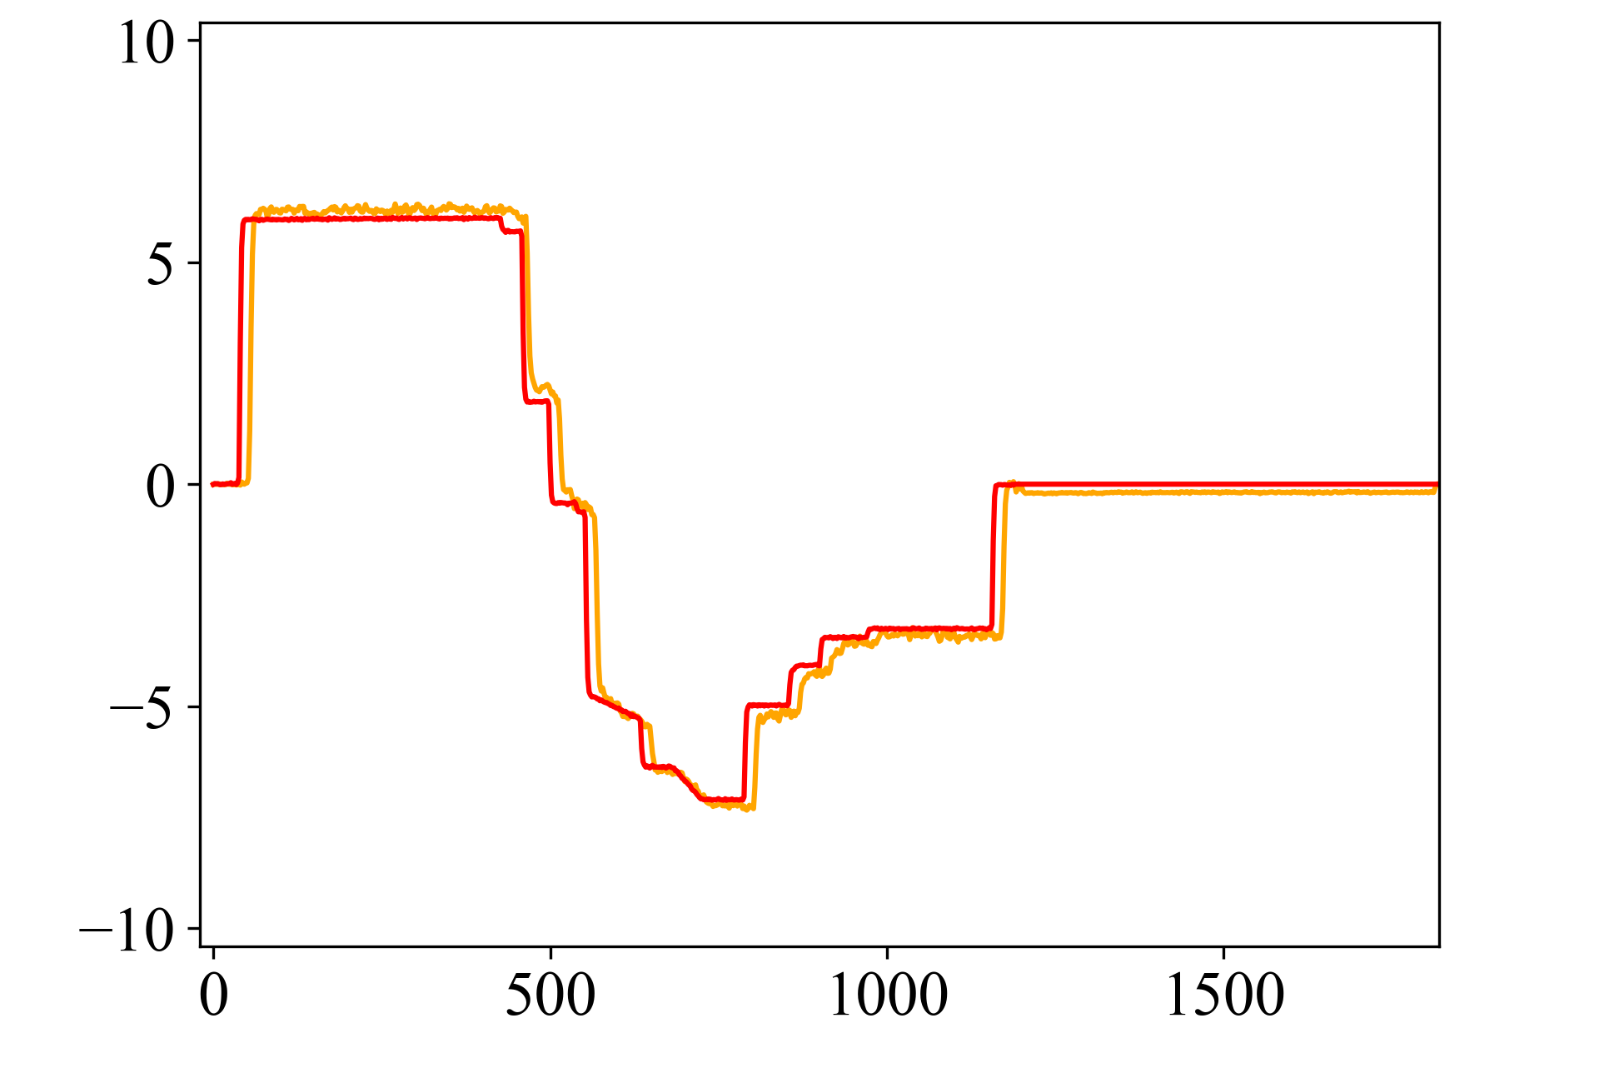
減衰波形の結果に対する考察
Output I
Command V
PS
Predict V
Voltage (V)
Current (kA)
Ideal I
学習済みNN
Command V
Predict V
Ideal I
PS
Time (µs)
Time (µs)
Output I
図:NNが予測した指令電圧波形(Predict V)と目標とする電流波形を実際に出力する際に必要な電圧波形(Command V)
図:指令電流波形(Ideal I)とNNが予測した指令電圧波形をペイントバンプ電源に実際に入力した場合の出力電流波形(Output I)
目標とする電流波形(Ideal I）を出力する際に必要な電圧波形(Command V)と予測波形(PredictV)に時間方向のずれ ⇒指令電流と出力電流の最大値に差
 | 指令電圧 | 出力電流
データ1 | Command | Output
データ2 | Predict | Ideal
Notes:
ここでのOutputIは青色では無く緑色？！
「実際」を削除
(Ideal I）を追加
Output Iは緑色？

Slide 16
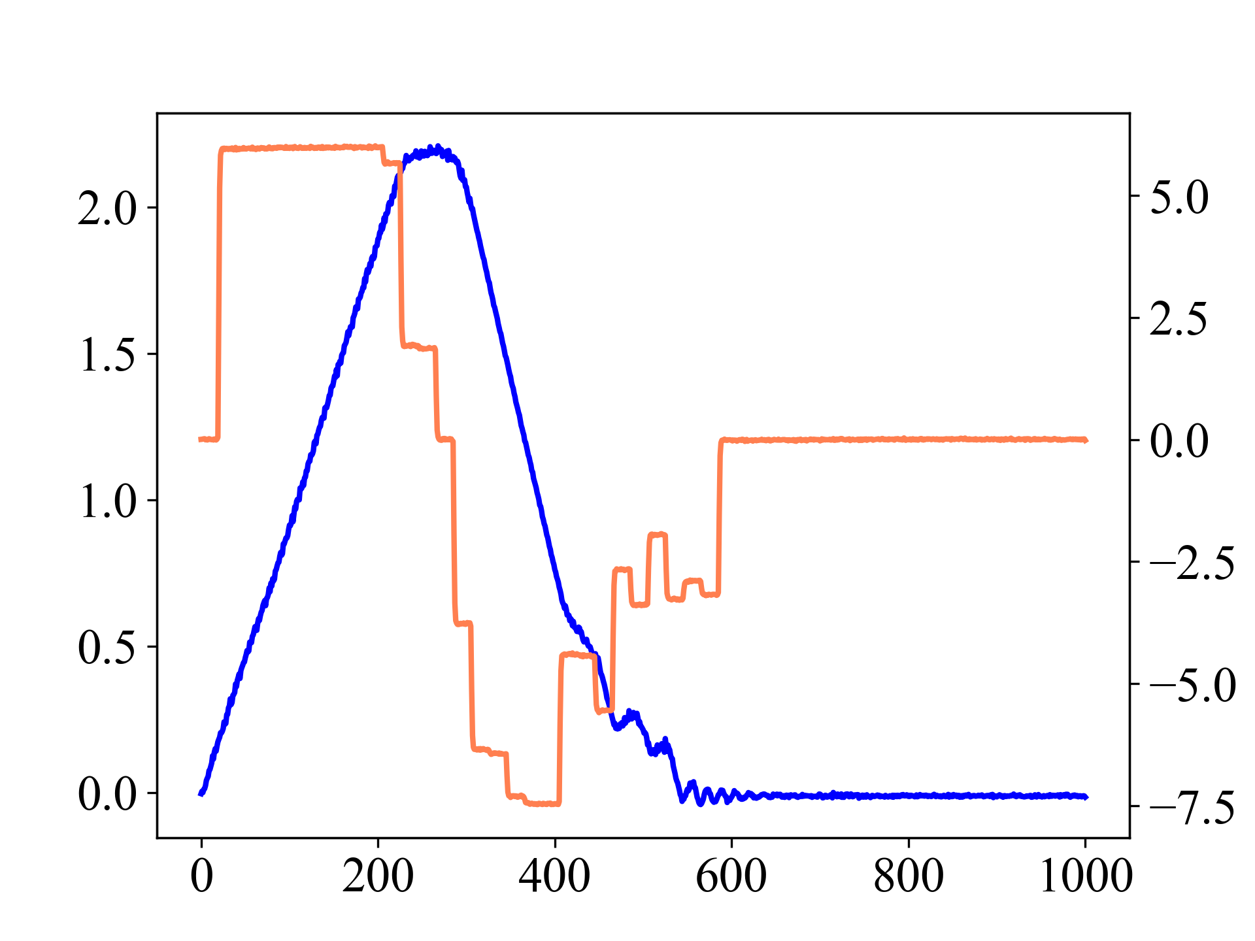
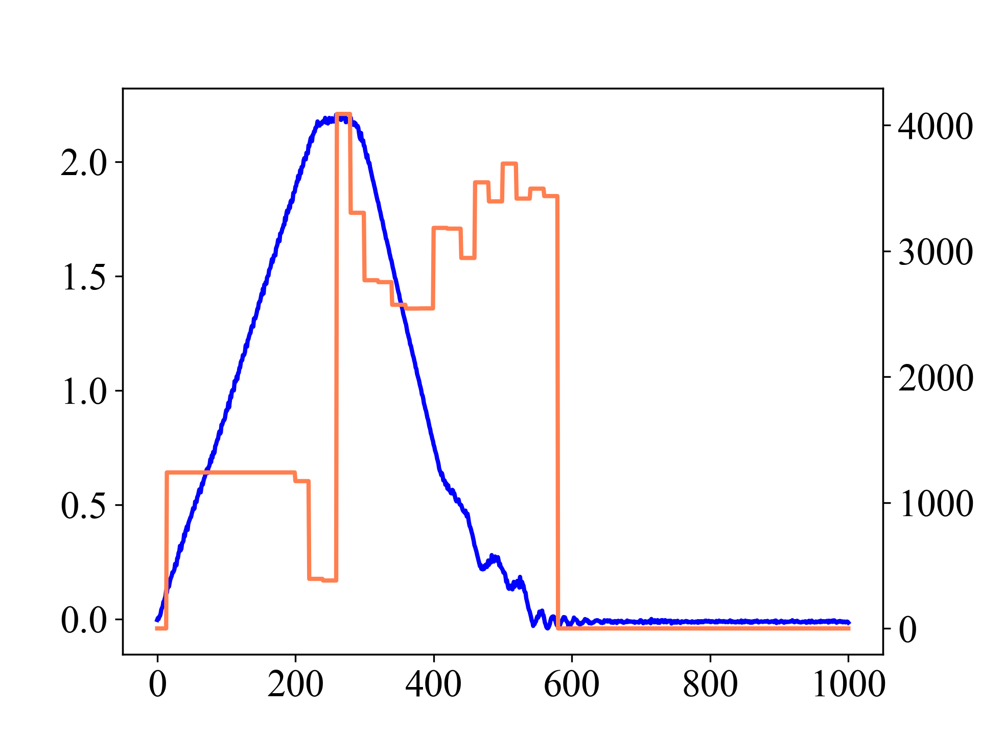
学習データの検討
【修正前】
NNの入力データ：オシロで測定した出力電流波形
NNの出力データ：オシロで測定した指令電圧波形
【修正後】
NNの入力データ：オシロで測定した出力電流波形
NNの出力データ：電源に入力した指令電圧波形
i=0
i=0
commandV(右軸)
commandV(右軸)
Current (kA)
Voltage (V)
Current (kA)
Voltage (V)
outputI(左軸)
outputI(左軸)
Time(arb. unit)
Time(arb. unit)
値は-10V～+10V
-10V～10Vを12bit（0～4095）に割り当て
0～2047： 0～10Vを表す
2048～4095： -10V～0Vを表す
NNの出力データの形式を変更
Notes:
NNの出力データの形式を変更を追記

Slide 17
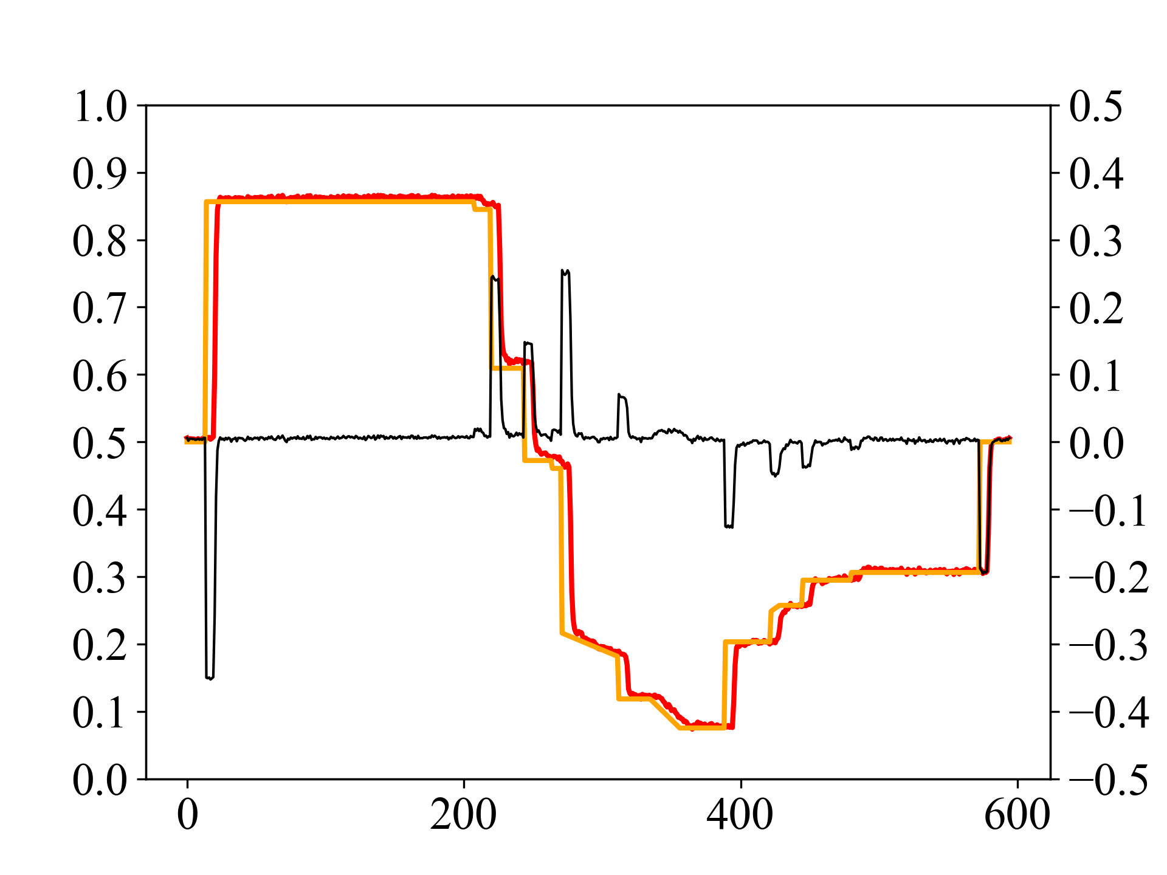
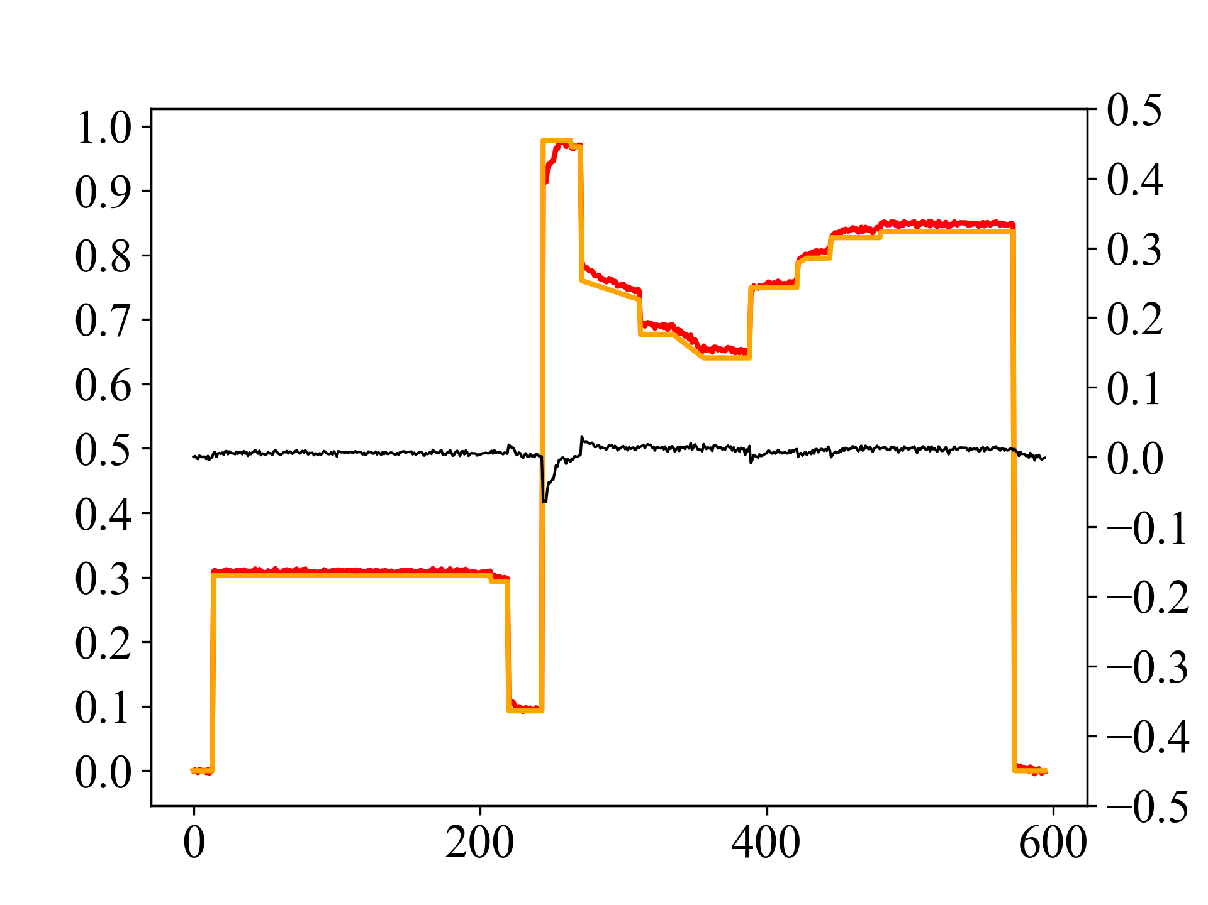
学習データ修正後の予測結果
修正前
修正後
i=1
commandV(左軸)
i=1
commandV(左軸)
Voltage (arb. unit)
delta_V(右軸)
Voltage (arb. unit)
Deviation
Deviation
delta_V(右軸)
predictV(左軸)
predictV(左軸)
Time(arb. unit)
Time(arb. unit)
指令電圧波形(command V)と予測電圧波形(predeict V)を比較
改善後：時間方向のずれが解消
Notes:
青〇を追加

Slide 18
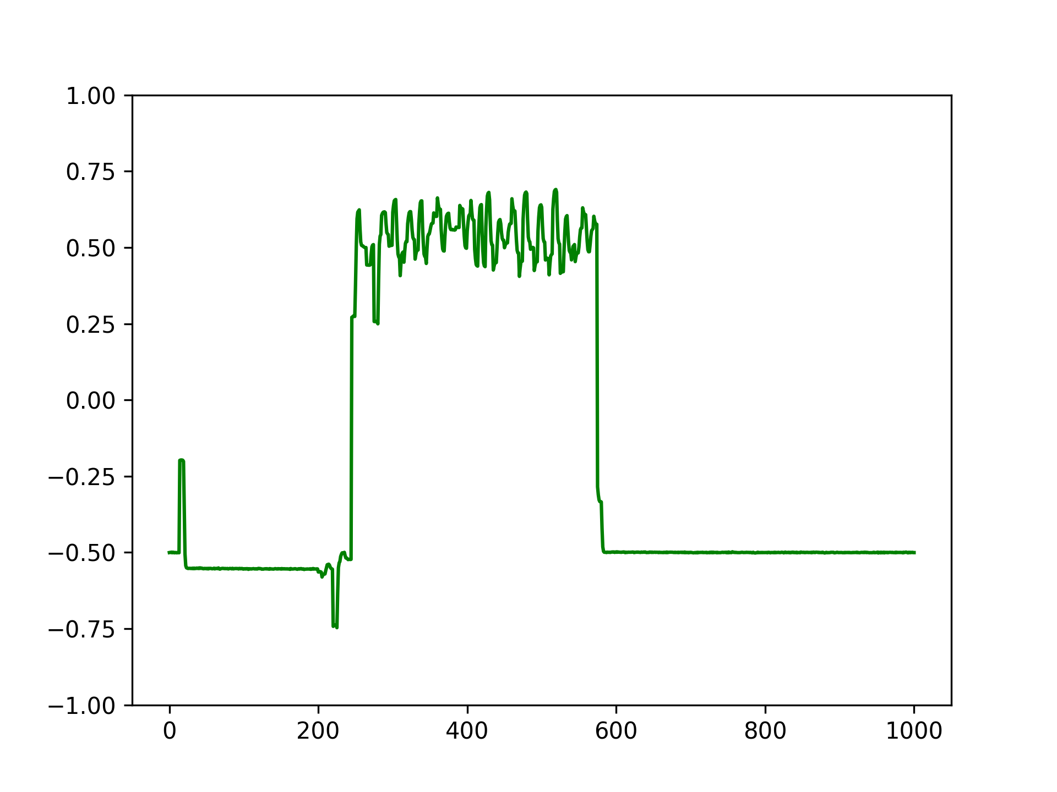
指令電圧の比較
ii=1
Deviation (arb. unit)
Time(arb. unit)
0～1に規格化した「オシロで測定した指令電圧(電圧表記)」と「電源に入力した指令電圧(12bit表記)」
「オシロで測定した指令電圧波形(電圧表記)」と「電源に入力した指令電圧波形(12bit表記)」は差がないとみなしていたが…
実は、「オシロで測定した指令電圧波形(電圧表記)」は時間方向に約10us分のずれ
一方、電圧の予想精度を上げるためには、「電源に入力した指令電圧波形(12bit表記)」
より「オシロで測定した指令電圧波形(電圧表記)」の方が良い
実用するためには？
(a)入力電圧を正解データとして使用。精度は問題ないとするか、精度を上げるか
(b)出力電圧を正解データとして使用。出力電圧から入力電圧を予測し、時間方向のずれを補正する
Notes:
入力電圧＝出力電圧とみなしていたが…
出力電圧というのは、入力した指令電圧の波形をWER（又はオシロ）で測定した波形のことですよね？
電源の出力電圧では測定していないので。
この説明が少し大変そうかもしれませんね。
質問が合ったときにはフォローします。

Slide 19
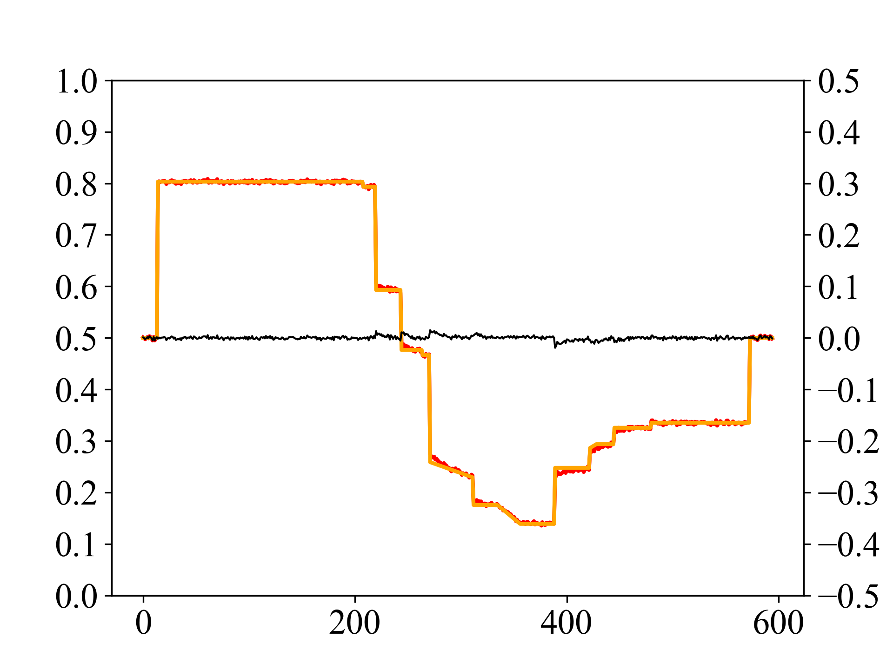
指令電圧波形の数値変換後の予測結果
commandV(左軸)
「電源に入力した指令電圧波形(12bit表記)」を数値変換 ⇒0~4095から-2048~+2048に変換し、NNの学習データに使用
時間方向のずれ無し
電圧の予想精度も修正前と同等
出力電流波形の増減と対応していた方がNNにとって予測しやすい様子
Deviation
delta_V(右軸)
Voltage (arb. unit)
predictV(左軸)
Time(arb. unit)

Slide 20
まとめと今後の展望
まとめ
ニューラルネットワークによって電圧と電流の相関関係(モデル)を 学習することで、出力電流波形から指令電圧波形を予測することが可能
ビーム試験で使用する台形波形とペインティング入射で使用する減衰波形の
いずれも予測可能
調整時間が1時間から数秒へ
台形波形について要求精度±1.0％以内に対して±0.2％を達成
今後の展望
実機のペイントバンプ電源を用いて同様の検証を行う
ペイントバンプ波形とビームの情報を併せて学習させ、 より最適化されたペイントバンプ波形を予測する
Notes:
ビーム試験で使用する台形波形とペインティング入射で使用する減衰波形のいずれも予測可能 文言を少し変更
ペイントバンプ波形とビームの情報を併せて学習させ、 より最適化されたペイントバンプ波形を予測する → これは、コミュッショニンググループからの要求だけでなく、こちらからも提案できるようにすることを将来的にはやりたい、ということですね（補足説明）

Slide 21
参考

Slide 22
なぜ回路モデルを作ら(作れ)ないのか？
より高精度なペイントパターンの作成において、
負荷側のインピーダンスモデルの構築が非常に困難
⇒時間変化する非線形のペイントパターンにおいて、パターン形状でインピーダンスが変化
LCR回路

Slide 23
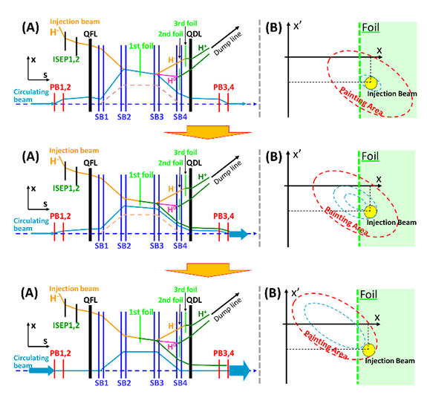
ペイントバンプ電磁石の役割

Slide 24
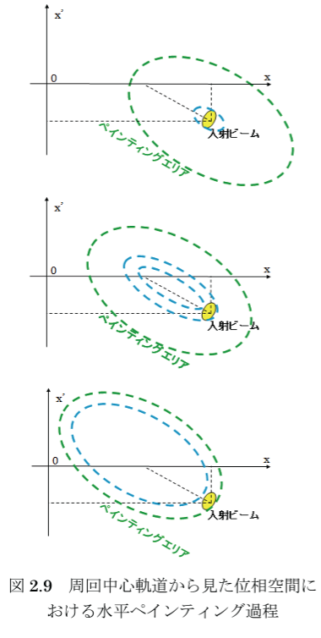
ペインティング入射
原田寛之 OHO2010
図. 周回中心軌道から見た位相空間における水平ペインティング過程
空間電荷力を緩和するため、位相空間上の任意の範囲に広げて入射する

Slide 25
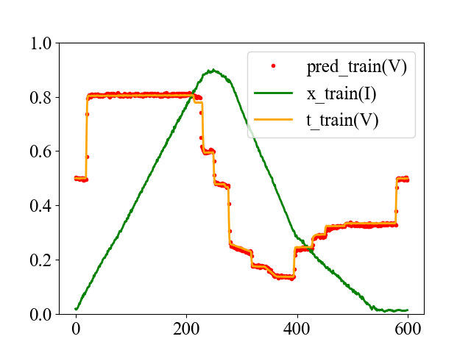
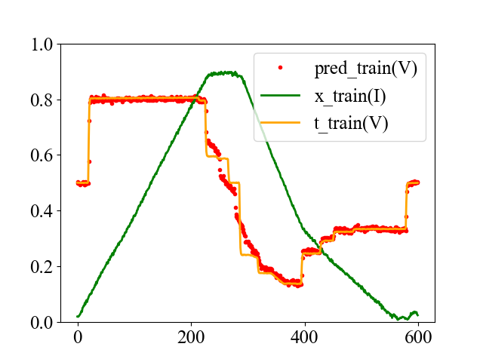
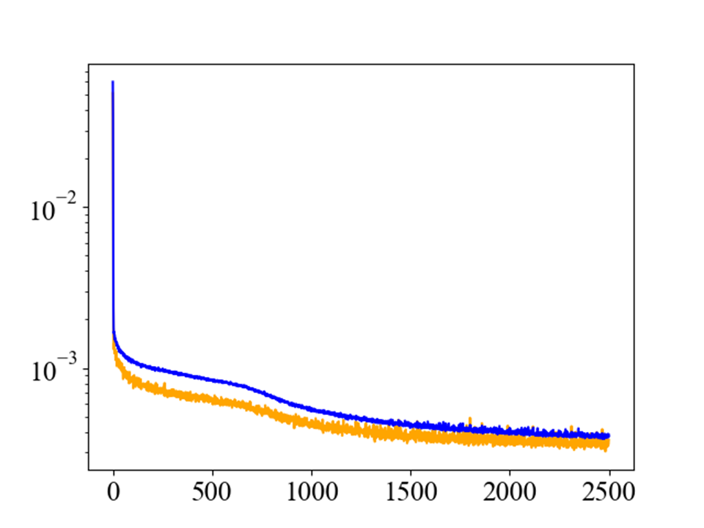
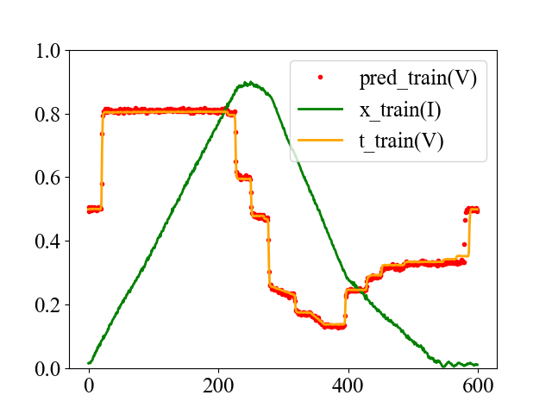
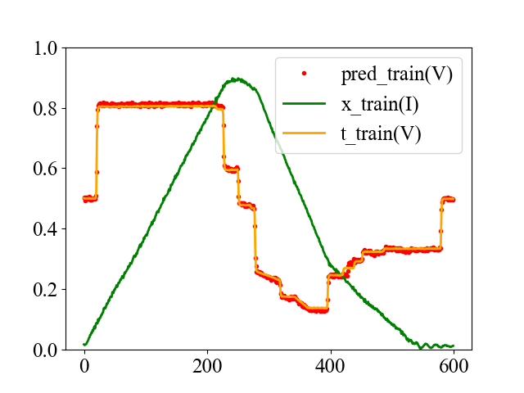
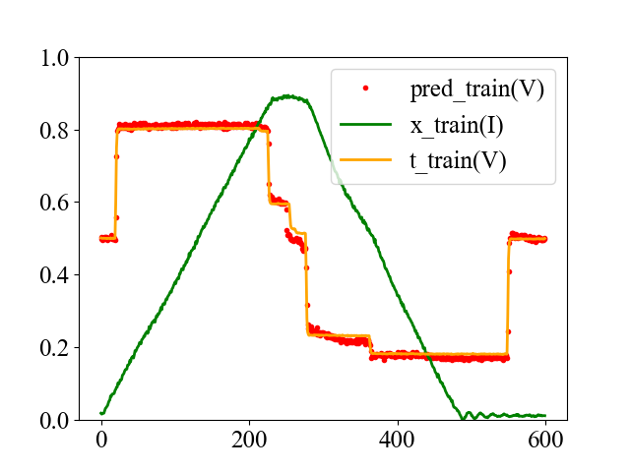
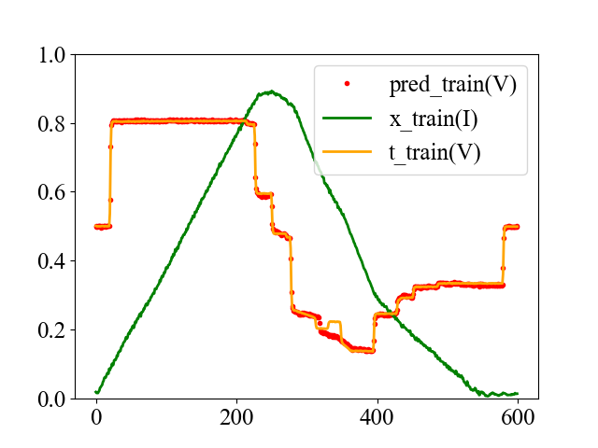
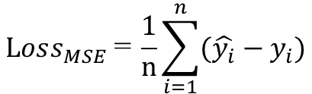
減衰波形の学習過程
$$Loss_{MSE}＝\frac{1}{n}\sum_{i=1}^{n}{(\hat{y_{i}}−y_{i})}$$
Loss
Epoch
図: 台形波形の学習過程
(青：学習データ、橙：検証データ)
Time(arb. unit)
Time(arb. unit)

Slide 26
ニューラルネットワークの構成
Pythonのライブラリ”TensorFlow”を使用
ネットワークは8層から構成され、 2層の1次元の畳み込み層、1層の"Dropout"層を含む
予測時にもDropoutを適用
活性化関数は"tanh"、"relu"、"sigmoid"を採用
optimizerとしては"Adam"を採用し、損失関数としては"mse”を採用
エポックスは8000/2500、バッチサイズは32

Slide 27
ニューラルネットワークの構成
input_layer = Input(shape=(input_dim,1))
layer_0 = Conv1D(8, kernel_size=3, strides=2, padding='same', activation='tanh')(input_layer)
layer_0 = Conv1D(8, kernel_size=3, strides=2, padding='same', activation='tanh')(layer_0)
layer_0 = MaxPooling1D(4,strides = 2, padding='same')(layer_0)
layer_0 = Flatten()(layer_0)
layer_1 = Dense(latent_variable, activation="relu")(layer_0)
layer_1 = Dropout(Dropout_rate)(layer_1,training = True)
#layer_1 = Dense(output_dim, activation=“tanh”)(layer_1) #オシロ
layer_1 = Dense(output_dim, activation="sigmoid")(layer_1) #12bit
output_layer = Reshape((output_dim,1))(layer_1)
model = Model(inputs=input_layer, outputs=output_layer)
optimizer = tf.keras.optimizers.Adam(learning_rate=0.001)
model.compile(loss='mse')

Slide 28
使用データ(台形・減衰)
出力電流波形と指令電圧波形をそれぞれ入力データ、出力データとして用いた
ビーム入射期間に相当するt=0~1190 µs(dim=595)を使用
入力データと出力データ共に1次元で、0～1に規格化した
データ数は、
台形波形：学習用データ数は450個、検証用データ数は50個
減衰波形：学習用データ数は400個、検証用データ数は47個

Slide 29
ペイント波形の調整は電圧パターンを変化させる
例) リファレンス電流は共通で、
電圧パターンを変えた場合
電流偏差
電圧パターンの値を変えると…
出力電流波形が変化
リファレンス電流
電流偏差
電圧パターン
電流
入力電圧を変化させることで、電流偏差が変化する

Slide 30
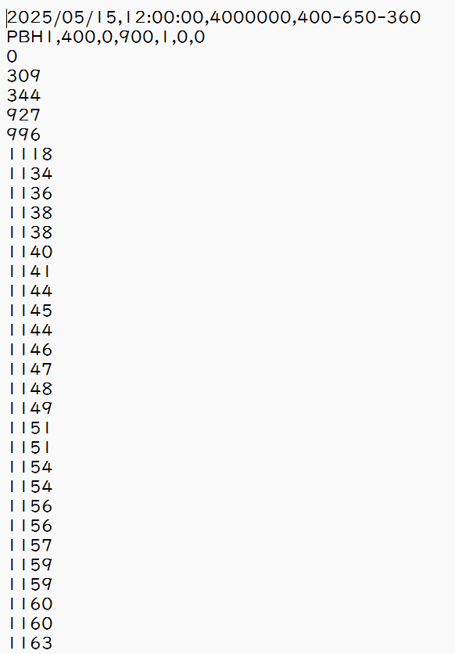
指令電圧データ
2µsごとに値を指定
-10V~10Vを0～4095(12bit)に割り当て

Slide 31
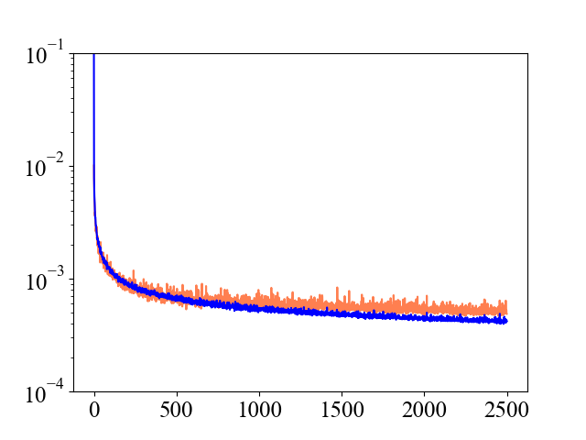
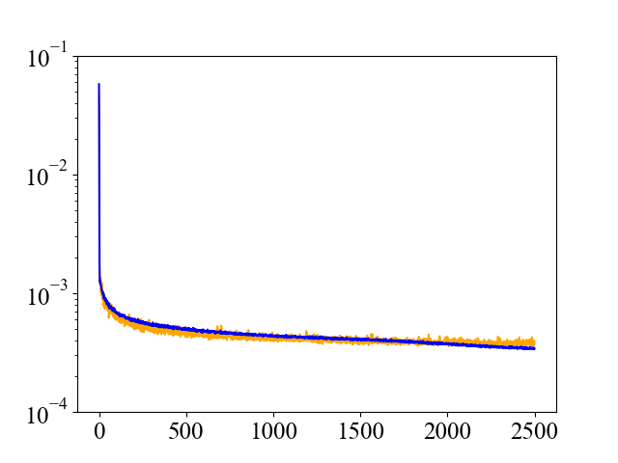
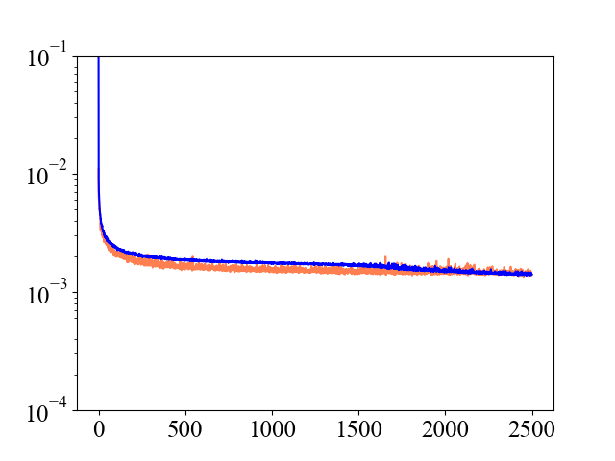
学習過程の比較
オシロで測定した指令電圧
電源に入力した指令電圧
(0~4095)
電源に入力した指令電圧
(-2048~+2048)
Loss
Epoch
Epoch
Epoch

